Slide 1


Məktəb:
225
Fənn:
Azərbaycan dili
Müəllif:
Talıbova Sona
Sinif:
V

Slide 2


STANDART
2.1.1. Nitq prosesində sait və samitləri düzgün
tələffüz edir
3.1.2. Mətndəki sözləri orfoepik qaydalara uyğun
oxuyur
1.1.1. Suallara cavab verir

Slide 3
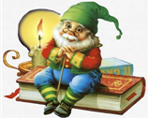
MƏQSƏD
Sait və samit səsləri düzgün tələffüz edir
2. Verilmiş mətndə sözləri orfoepik
qaydalara əməl edərək oxuyur
3. Sait və samit səslərlə bağlı verilən
sualları cavablandırır

Slide 4


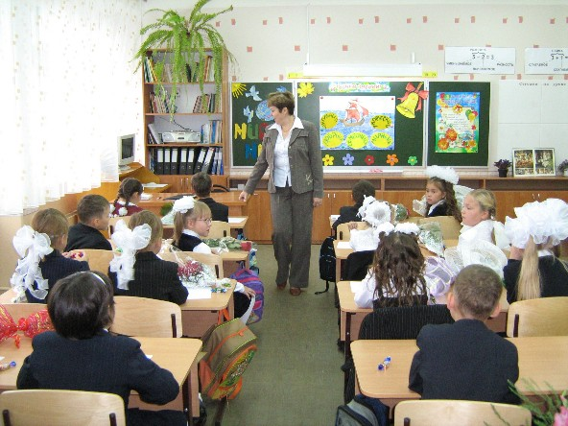
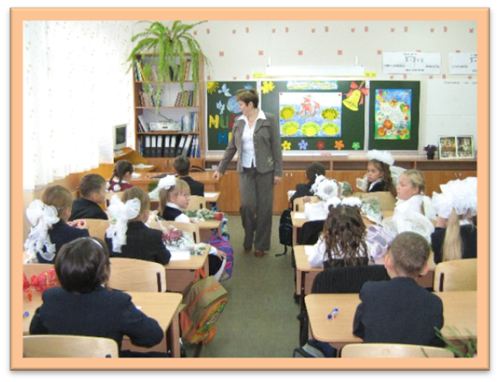
DƏRSİN FORMASI
KOLLEKTİV
QRUPLARLA

Slide 5




Dərsİn ÜSULu:
Beyin həmləsi, müzakirə

Slide 6
İnteqrasiya:
Ədəbiyyat
2.2.1
Resurslar:
Dərslik, iş vərəqləri,
proyektor

Slide 7
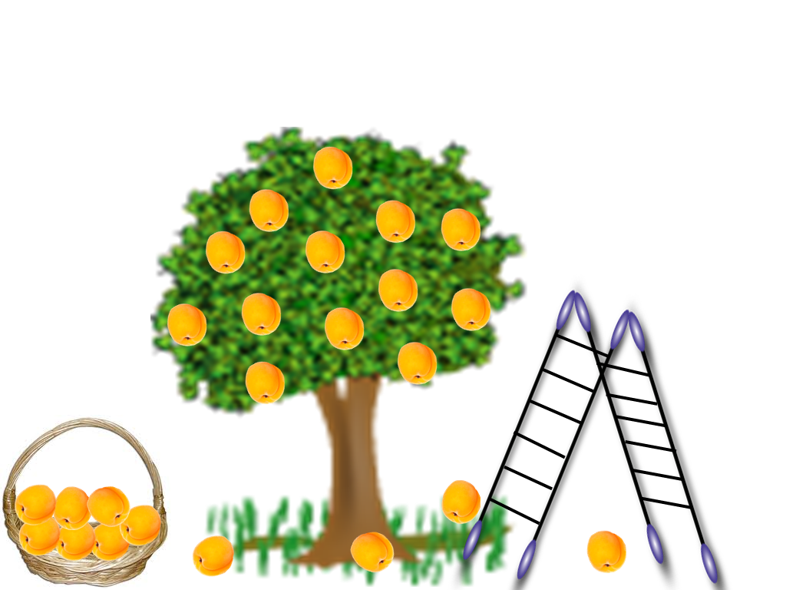
Gördükləriniz haqqında nə deyə bilərsiniz?
S
E
A
P
D
G
F
O
Ə
İ
B
J
H
Ö
N
L
C
U
K
ı
Q
X
Ü
V

Slide 8

Saİt və samİt
səslərİn
tələffüzü

Slide 9

TƏDQİQAT SUALI:
Sözlərin yazılışı və tələffüzü arasında hansı fərqlər var?

Slide 10



QRUPLARLA İŞ
GÜNƏŞ
AY
1.Mətni oxuyun, qoşa samitli sözlərin altından xətt çəkin.
Mətni oxuyun, qoşa saitli sözlərin altından xətt çəkin.
Qədim zamanlarda Azərbaycanda cəsur massaget tayfaları yaşayırdı. Onlara Tomris adlı müdrik bir qadın rəhbərlik edirdi. Bir dəfə qüdrətli İran hökmdarı Kir elçi göndərib Tomrislə evlənməyi təklif etdi. Əslində o bu yolla massagetləri özünə tabe etmək istəyirdi. Tomris elçilərə rədd cavabı verdi. Bunu eşidən Kir bərk qəzəbləndi.
Tahir anası ilə kəndə, xalasıgilə qonaq gəlmişdi. Saat altı idi. O, dincəldikdən sonra müəllimin tapşırdığı bədii kitabları oxumağa başladı. Oxumağa fasilə verib radionu yandırdı. Səidə xala Tahiri yemək yeməyə səsləyir. Tahur radionu söndürərək onun yanına gəlir.
2.Səs tərkibi hərf tərkibindən az olan sözlərin altından xətt çəkin.
2.Səs tərkibi hərf tərkibindən çox olan sözlərin altından xətt çəkin.
ailə, təbiət, neftçi, dovşan, şərait, şair, xasiyyət, müəllim
ailə, təbiət, neftçi, dovşan, şərait, şair, xasiyyət, müəllim

Slide 11
QRUPLARLA İŞ
GÜNƏŞ
AY
1.Mətni oxuyun, qoşa samitli sözlərin altından xətt çəkin.
Mətni oxuyun, qoşa saitli sözlərin altından xətt çəkin.
Qədim zamanlarda Azərbaycanda cəsur massaget tayfaları yaşayırdı. Onlara Tomris adlı müdrik bir qadın rəhbərlik edirdi. Bir dəfə qüdrətli İran hökmdarı Kir elçi göndərib Tomrislə evlənməyi təklif etdi. Əslində o bu yolla massagetləri özünə tabe etmək istəyirdi. Tomris elçilərə rədd cavabı verdi. Bunu eşidən Kir bərk qəzəbləndi.
Tahir anası ilə kəndə, xalasıgilə qonaq gəlmişdi. Saat altı idi. O, dincəldikdən sonra müəllimin tapşırdığı bədii kitabları oxumağa başladı. Oxumağa fasilə verib radionu yandırdı. Səidə xala Tahiri yemək yeməyə səsləyir. Tahir radionu söndürərək onun yanına gəlir.
2.Səs tərkibi hərf tərkibindən az olan sözlərin altından xətt çəkin.
2.Səs tərkibi hərf tərkibindən çox olan sözlərin altından xətt çəkin.
ailə, təbiət, neftçi, dovşan, şərait, şair, xasiyyət, müəllim
ailə, təbiət, neftçi, dovşan, şərait, şair, xasiyyət, müəllim

Slide 12

Mətndəki sözləri orfoepik qaydalara uyğun oxuyun
Hacı Zeynalabdin Tağıyev bütün müsəlman aləmində tanınmış milyonçu idi.
Zeynalabdinin atası Tağı başmaqçı idi. Güzəranları çox ağır keçirdi. O, hələ uşaq ikən anası vəfat etmişdir. Atası istəyirdi ki, balaca Zeynalabdin onun əlinin altında işləsin. Ancaq Zeynalabdin bildirir ki, o, başmaqçı yox, bənna olmaq istəyir.

Slide 13


Sözlərin yazılışı və tələffüzü arasında hansı fərqlər var?
Eyni saitli sözlərdə qoşa saitlər bir uzun səs kimi tələffüz olunur: saat [sa:t], maaş [ma:ş]
ai, əi, iə, (bəzən də io, ia, eə, ea) saitlərin arasında y səsi tələffüz olunur: ailə [ayilə], zəif [zəyif]
əa, üa, üə saitli sözlərdə saitlərdən biri düşür digəri uzun tələffüz olunur: səadət [sa:dət], müalicə [ma:licə]
Qeyd : şüar, şücaət, sual, məcmuə və s.
sözlərdə bu hallar baş vermir.

Slide 14



Qoşa kk, pp və tt samitli sözlərdə ikinci kar samit onun cingiltili qarşılığı kimi tələffüz olunur:
səkkiz [səkgiz], tappıltı [tapbıltı], Səttar [Sətdar]
Qoşa qq samitli sözlərdə birinci samit onun kar qarşılığı kimi tələffüz olunur: doqquz [dok`quz], toqqa [tok`qa]
Qoşa cc, dd, zz, ll, ss, ff, vv deyilişində heç bir fərq olmur:
əlli [əlli], rəssam [rəssam], əvvəl [əvvəl]
Qoşa yy ilə yazılan sözlərin çoxu bir y ilə tələffüz olunur:
səyyah [səyah], ədəbiyyat [ədəbiyat]

Slide 15






QİYMƏTLƏNDİRMƏ
QRUP
MEYAR
Sait və samit səsləri düzgün tələffüz etmə
Orfoepik qaydalara əməl edərək oxuma
Sualları cavablandırma
Əməkdaşlıq
Yekun

Slide 16


Ev tapşırığı
Qoşa saitli sözlərdən mətn tərtib etmək. Həmin mətndəki samitləri müxtəlif rənglərlə göstərmək.

Slide 17

DİQQƏTİNİZƏ GÖRƏ TƏŞƏKKÜR EDİRƏM!

